Slide 1
UML: диаграммы объектов (object diagram)
МКД 03.01 «Технология разработки программного обеспечения»

Slide 2
Виды диаграмм UML
Что делает система?
  Диаграмма использования / Use case diagram
Из чего состоит система?
  Диаграмма классов / Class diagram
  Диаграмма компонентов / Component diagram
  Диаграмма размещения / Deployment diagram
  Диаграмма объектов / Object diagram
  Диаграмма внутренней структуры / Composite structure diagram
Как работает система?
  Диаграмма деятельности / Activity diagram
  Диаграмма коммуникации / Communication diagram
  Диаграмма последовательности / Sequence diagram
  Диаграмма автомата / State machine diagram
  Обзорная диаграмма взаимодействия / Interaction overview diagram
  Диаграмма синхронизации / Timing diagram
Как управлять сложностью модели ?
  Диаграмма пакетов / Package diagram

Slide 3
Виды диаграмм UML
Что делает система?
  Диаграмма использования / Use case diagram
Из чего состоит система?
  Диаграмма классов / Class diagram
  Диаграмма компонентов / Component diagram
  Диаграмма размещения / Deployment diagram
  Диаграмма объектов / Object diagram
  Диаграмма внутренней структуры / Composite structure diagram
Как работает система?
  Диаграмма деятельности / Activity diagram
  Диаграмма коммуникации / Communication diagram
  Диаграмма последовательности / Sequence diagram
  Диаграмма автомата / State machine diagram
  Обзорная диаграмма взаимодействия / Interaction overview diagram
  Диаграмма синхронизации / Timing diagram
Как управлять сложностью модели ?
  Диаграмма пакетов / Package diagram

Slide 4
Диаграмма объектов
  показывает состояние системы в конкретный момент времени;
  содержит объекты, их связи и значения их атрибутов в данный момент времени;
  показывает, как предполагается использовать те или иные классы и отношения;
  с ее помощью можно понять, как будет изменяться система при получении различных входных данных.

Slide 5
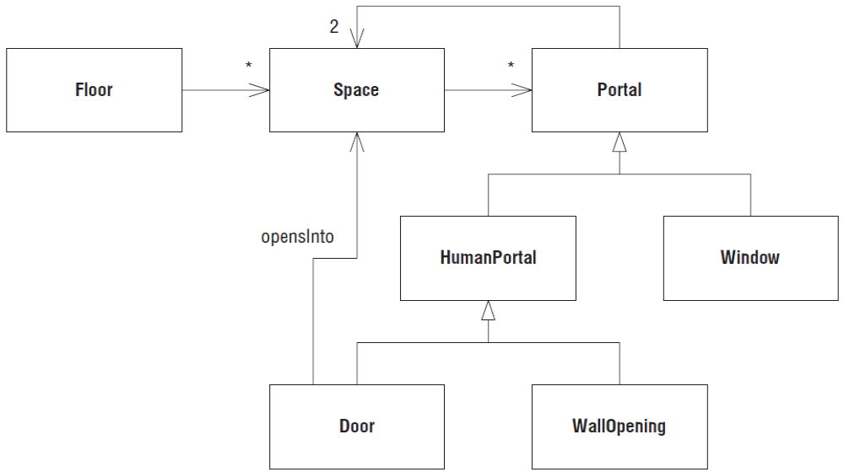
Диаграмма объектов
«План этажа»

Slide 6
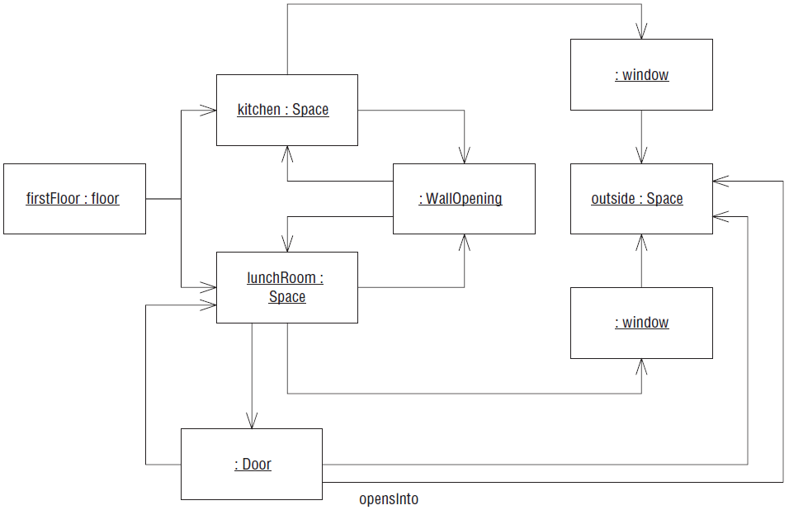
Диаграмма объектов: столовая и кухня

Slide 7
Спасибо за внимание!
UML: диаграммы объектов
(object diagram)

